Slide 1
Cómo Aprenden Nuestros Hijos en el PEP
Aula de Padres
Miércoles 1 de octubre, 2014

Slide 2
Actividades de hoy
Revisión de filosofía de educación PEP.
Sugerimos tomar apuntes, prestando especial atención a la información marcada con rojo.
Preguntas de reflexión
Se realizarán para revisar su comprensión de los temas tratados.
Notes:
Comenzamos con esta actividad reflejando una metodología extremadamente tradicional, actuando de manera natural

Slide 3
El modelo curricular del PEP se basa en una concepción particular sobre el modo en que los niños aprenden, resumida más claramente en el enfoque constructivista. Es una idea admitida que todos poseemos determinadas convicciones sobre cómo funciona el mundo basadas en experiencias de aprendizaje anteriores, y que esas convicciones, modelos o conceptos son revisados y reconsiderados a la luz de otras experiencias y nuevos aprendizajes. En la búsqueda de significado en relación con nuestra vida y el mundo que nos rodea, recorremos continuamente un ciclo de construcción, comprobación, confirmación o modificación de nuestros modelos personales sobre cómo funciona el mundo.
Vygotsky definió el aprendizaje como “la creación del significado que ocurre cuando un individuo vincula el conocimiento nuevo con [...] el conocimiento existente” (citado en Williams y Woods, 1997). Por lo tanto, en la planificación de la enseñanza es importante verificar los conocimientos que ya tienen los alumnos y proporcionar experiencias a través del currículo y del entorno que les ofrezcan oportunidades de comprobar y revisar sus modelos, establecer relaciones entre sus percepciones anteriores y actuales para que, de esa manera, logren construir su propio significado.

Slide 4
Preguntas de Reflexión
El modelo curricular PEP se basa en:
El enfoque conductista del psicólogo Americano, Skinner.
El enfoque constructivista del psicólogo Americano, Skinner.
El enfoque constructivista del psicólogo Soviético, Lev Vygotsky.

Slide 5
Preguntas de Reflexión
“Aprendizaje Constructivista” es:
Aprender a través de los cinco sentidos.
Aprender al tener nuevas experiencias que interactúan con nuestra experiencia previa.
Aprender con la ayuda de otro.

Slide 6
Preguntas de Reflexión
Nombre las tres características más importantes de la filosofía educativa del PEP.

Slide 7
¿Cómo se han sentido?
¿Les ayudaron estas actividades para aprender sobre el PEP?
¿Se sintieron capaces de contestar las preguntas?
¿Les parece ésta una forma eficiente y efectiva para aprender?
¿Tienen ganas de continuar aprendiendo sobre el PEP de esta manera?
¿Cómo enfrentarían el aprendizaje de las matemáticas, el inglés y las ciencias bajo una metodología como la que acaban de vivenciar?
Notes:
Sienten que han aprendido sobre lo que es el PEP?
Han podido contestar las preguntas de manera correcta?
Dirían ustedes que esta es una manera eficiente y efectiva para aprender?
Se sienten motivados para continuar?
Qué pasa si les dijeramos que el resto de la hora de trabajo tendrá estas características?
Qué pasaría si tuvieran que aprender matemáticas, ingles, o ciencias de esta manera? Cómo enfrentaría el aprendizaje?

Slide 8
Cómo Aprenden Nuestros Hijos en el PEP
Notes:
En la medida que realizábamos esta presentación notábamos sus caras y gestos y lo que nos comunicaban de forma no verbal "qué hago aquí? es la última vez que vengo a una de estas reuniones! ¿Qué les pasa a estas personas? ¿!Por esto reorganicé toda mi tarde? !Me muero del aburrimiento!"....
La verdad es que estamos de acuerdo con ustedes. Cualquiera que tenga que enfrentar el aprendizaje de cualquier cosa de esta manera, muy probablemente sufra al hacerlo. Por eso los invitamos a comenzar de nuevo. Ahora vamos a conversar sobre cómo aprenden nuestros hijos en el PEP, desde otra perspectiva, desde la perspectiva PEP!

Slide 9
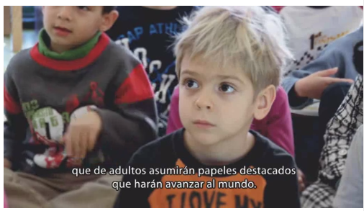
Veamos otra perspectiva…
Notes:
Video que muestra la filosofía del PEP, muy motivador y bonito
http://www.ibo.org/es/pyp/

Slide 10
Tenemos como meta formar niños solidarios, informados y ávidos de conocimiento, capaces de contribuir a crear un mundo mejor y más pacífico, en el marco del entendimiento mutuo y el respeto intercultural.
Notes:
El PEP forma parte de uno de los 4 programas del Bachillerato Internacional, y es el que se destina a los más pequeños. Las metas del PEP son lograr que sus hijos se transformen en niños solidarios, informados e instruidos, que adquieran las herramientas para ayudar a que el mundo sea mejor, que puedan comprender la diversidad como algo positivo, y que con sus destrezas y conocimientos apoyen a resolver problemas reales y tener un impacto real en nuestro mundo.

Slide 11
El Aprendizaje en el PEP
Queremos que los niños…
Tengan comprensión del mundo cercano y lejano a ellos.
Desarrollen habilidades, con las que puedan ser los líderes del futuro.
Adquieran actitudes y atributos, para ser ciudadanos responsables del mundo.
Notes:
Para lograr esta gran meta, nos porponemos tres principales objetivos: lograr que los niños COMPRENDAN, no sólo conozcan y adquieran contenidiso, sino que sean capaz de comprender tanto el mundo cercano a ellos como el lejano.
Queremos que desarrollen HABILIDADES, porque las necesitarán para liderar en el futuro.
Y buscamos que adquieran ACTITUDES Y ATRIBUTOS, porque creemos que teniendo una base valórica sólida podrán ser ciudadanos responsables, que ayuden a ser del mundo un lugar mejor.
El PEP se basa en estos tres aspectos: la comprensión, el desarrollo de habilidades, y la adquisición de actitudes y atributos.
Ahora veremos algunos ejemplos.

Slide 12
Queremos que los niños comprendan
…el mundo que los rodea, para poder enfrentarse a diversas realidades.
¿Cuáles son las partes del cuerpo?
¿Cómo son nuestros cuerpos? ¿Por qué son así? ¿De qué forma son los cuerpos de distintas personas semejantes y diferentes?
Notes:
Tenemos que enfrentar el contenido y el conocimiento desde una perspectiva global, tratando, a través de este contenido, temas de importancia mundial.
Por eso, no hacemos preguntas como estas, sino que hacemos preguntas como estas.

Slide 13
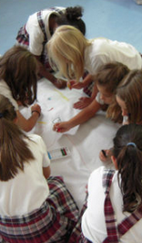
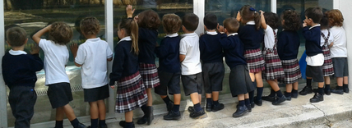
Queremos que tengan habilidades
…para enfrentar la vida, con las que puedan ser los líderes del futuro.
Notes:
Desde muy pequeños esperamos que los niños colabren, lideren, investiguen, tomen decisiones, sean autónomos.

Slide 14
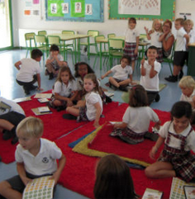
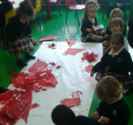
Queremos que tengan actitudes y atributos
…con los que puedan ser ciudadanos responsables del mundo.
Notes:
Necesitamos desarrollar una sólda base valórica y actitudinal, desde muy temprano fomentando la solidaridad, integridad, mentalidad abierta en ellos.

Slide 15
El Aprendizaje en el PEP
A través del aprendizaje de las matemáticas, la lengua, el inglés, las matemáticas y ciencias, buscamos que los niños…
Comprendan el mundo
Demuestren habilidades
Desarrollen actitudes
Notes:
Estas tres grandes metas: la comprensión, el desarrollo de habilidades y las actitudes, las logramos usando el conocimientos de las asignaturas como vehículo.
Ahora vamos a ver cómo llevamos esto a la práctica.

Slide 16
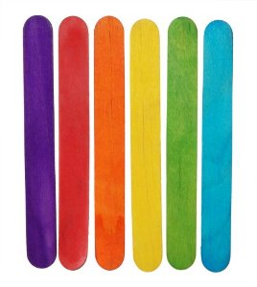
A mezclarse
Cada uno tomará un palo de color, y se agrupará de acuerdo a éstos.
Notes:
Solidaridad, íntegros, mentalidad abierta

Slide 17
Una indagación acerca de cómo interactuamos con el espacio que nos rodea.
Un integrante del grupo
se vendará los ojos.
Su objetivo será colocar los cordones a la zapatilla, amarrarlos, y dejarla en mesa naranja al final del salón, sin poder usar el sentido de la vista.
El resto de los integrantes le ayudará SÓLO entregándole orientaciones orales.
Notes:
----- Notas de la reunión (9/29/14 20:27) -----
10 min

Slide 18
Una indagación acerca de cómo interactuamos con el espacio que nos rodea.
¿Cómo interactuamos con el mundo que nos rodea?
¿Qué partes de nuestro cuerpo usamos y cómo?
¿Cómo cambia nuestra forma de interactuar con el mundo al tener diferencias físicas?
Notes:
(Poner fotos de loCómo cambia nuestra forma de interactuar con el mundo al tener limitaciones sensorialess participantes en la actividad previa)
----- Notas de la reunión (9/29/14 20:27) -----
10 min hacer
5 en colocar en pared

Slide 19
¿Tuvieron oportunidad de comprender?
¿Pudieron demostrar las actitudes de un ciudadano del mundo?
¿Pusieron en práctica habilidades?
Notes:
(Poner fotos de los participantes en la actividad previa)

Slide 20
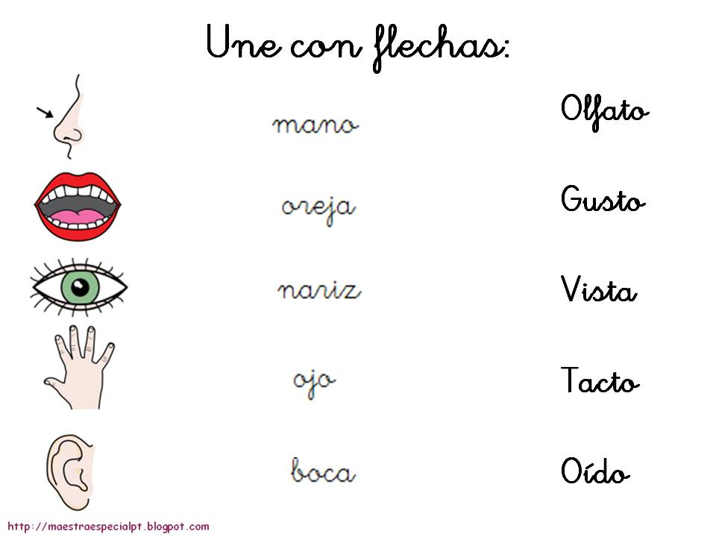
Notes:
Solidaridad, íntegros, mentalidad abierta
----- Notas de la reunión (9/29/14 20:27) -----
¿Qué tal si les hubieramos presentado una actividad como esta?
Por medio de esta ficha, creen que podemos desarrollar comprensión sobre cómo funciona el mundo y las personas?
¿Creen que podemos desarrollar habilidades importante para enfrentar la vida real?
¿Creen que podemos poner en práctica actitudes y atributos?
¿Creen que de esta manera estamos formando a los líderes del futuro?

Slide 21
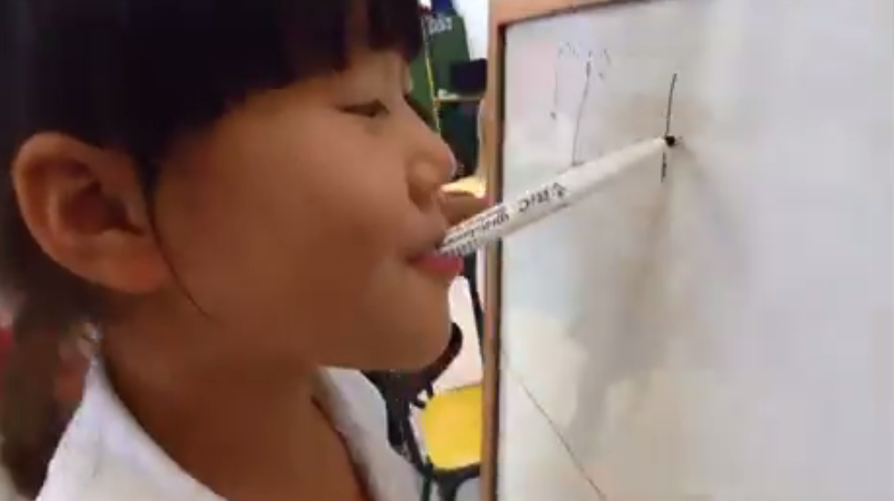
Notes:
Solidaridad, íntegros, mentalidad abierta
----- Notas de la reunión (9/29/14 20:27) -----
Y de esta manera.... ?

Slide 22
Notes:
Solidaridad, íntegros, mentalidad abierta
----- Notas de la reunión (9/29/14 20:27) -----
¿Cuál creen que es la mejor manera de aprender?

Slide 23
Cómo enseñamos en el PEP
+ Múltiples recursos
+ Indagación y exploración
+ Proyectos colaborativos
+ Investigar en libros, internet, haciendo entrevistas
+ Flipped learning
- Libros de texto
- Clases expositivas
- Exámenes
- Copiar de la pizarra
- Fichas y fotocopias
Notes:
----- Notas de la reunión (9/29/14 20:27) -----
En el PEP, hacemos énfasis en el uso de múltiples recursos: la biblioteca, invitados expertos, excursiones, recursos informáticos....
Los niños aprenden a través de la indagación y la exploración, a través de experiencias concretas y reales.
Aprended a través de proyectos colaborativos, donde tienen que ponerse de acuerdo, liderar y seguir, ceder y tomar deciciones.
Los libros de texto son un recurso más para el aprendizaje, los niños no están esclavizados a su uso.
Las clases expositivas se realizan con menor frecuencia.
Los exámenes se llevan a cabo de manera equilibrada, y para evaluar determinados conocimientos.
Copiar información de la pizarra no es habitual, por lo que los cuadernos de cada niño se verán muy diferentes.
Las fichas y las fotocopias se usan escasamente.

Slide 24
¿Cómo sabemos que nuestros hijos están aprendiendo?
Tutorías
Compartir ejemplos de trabajos del niño.
Ver, en concreto y con evidencias aquello que el niño ha logrado positivamente.
Establecer, colaborativamente, objetivos para continuar trabajando, de acuerdo a las necesidades particulares de cada niño.
Notes:
----- Notas de la reunión (9/29/14 20:27) -----
Entonces, cómo sabemos lo que están aprendiendo? ¿Cómo nos enteramos de cómo van nuestros hijos en las asignaturas?
Las tutorías son un momento fundamental, donde se compartirán ejemplos de trabajo de los niños, se indicarán aspectos logrados y se fijarán objetivos para continuar trabajando.
Los trabajos que lleven a la casa serán diversos: carteles, líneas de tiempo, organizadores gráficos, tablas... sus hijos tendrán explicárselos para que comprendan.

Slide 25
¿Cómo sabemos que nuestros hijos están aprendiendo?
Trabajos que lleven a casa
Evidencia real de lo que están haciendo y aprendiendo sus hijos.
Diversos: los trabajos de cada niño serán diferentes.
Sus niños tendrán que explicarles lo que han hecho y lo que han aprendido.
Notes:
----- Notas de la reunión (9/29/14 20:27) -----
Entonces, cómo sabemos lo que están aprendiendo? ¿Cómo nos enteramos de cómo van nuestros hijos en las asignaturas?
Las tutorías son un momento fundamental, donde se compartirán ejemplos de trabajo de los niños, se indicarán aspectos logrados y se fijarán objetivos para continuar trabajando.
Los trabajos que lleven a la casa serán diversos: carteles, líneas de tiempo, organizadores gráficos, tablas... sus hijos tendrán explicárselos para que comprendan.

Slide 26
¿Cómo sabemos que nuestros hijos están aprendiendo?
Portfolio
Compilado de evidencia de aprendizaje.
Ejemplos concretos seleccionados por sus niños, que demuestran sus procesos de aprendizaje.
Reflexión de parte de sus niños, sobre cómo ha logrado el objetivo, qué ha aprendido, y que aún debe reforzar.
Reflexión de vuestra parte: qué consideran que su hijo a logrado, qué consideran que debe reforzarse, reflexión centrada en el aprendizaje.
Notes:
----- Notas de la reunión (9/29/14 20:27) -----
Entonces, cómo sabemos lo que están aprendiendo? ¿Cómo nos enteramos de cómo van nuestros hijos en las asignaturas?
Las tutorías son un momento fundamental, donde se compartirán ejemplos de trabajo de los niños, se indicarán aspectos logrados y se fijarán objetivos para continuar trabajando.
Los trabajos que lleven a la casa serán diversos: carteles, líneas de tiempo, organizadores gráficos, tablas... sus hijos tendrán explicárselos para que comprendan.

Slide 27
¿Cómo sabemos que nuestros hijos están aprendiendo?
Flipped Learning
www.infantilelcastillo.blogsek.es
www.primariaelcastillo.blogsek.es
Notes:
----- Notas de la reunión (9/29/14 20:27) -----
Entonces, cómo sabemos lo que están aprendiendo? ¿Cómo nos enteramos de cómo van nuestros hijos en las asignaturas?
Las tutorías son un momento fundamental, donde se compartirán ejemplos de trabajo de los niños, se indicarán aspectos logrados y se fijarán objetivos para continuar trabajando.
Los trabajos que lleven a la casa serán diversos: carteles, líneas de tiempo, organizadores gráficos, tablas... sus hijos tendrán explicárselos para que comprendan.

Slide 28
¿Cómo sabemos que nuestros hijos están aprendiendo?
Boletines de evaluación
Informe trimestral.
Evaluaciones que indican el proceso de aprendizaje de cada niño.
Información que debe complementarse con la ya mencionada.
Notes:
----- Notas de la reunión (9/29/14 20:27) -----
Entonces, cómo sabemos lo que están aprendiendo? ¿Cómo nos enteramos de cómo van nuestros hijos en las asignaturas?
Las tutorías son un momento fundamental, donde se compartirán ejemplos de trabajo de los niños, se indicarán aspectos logrados y se fijarán objetivos para continuar trabajando.
Los trabajos que lleven a la casa serán diversos: carteles, líneas de tiempo, organizadores gráficos, tablas... sus hijos tendrán explicárselos para que comprendan.

Slide 29
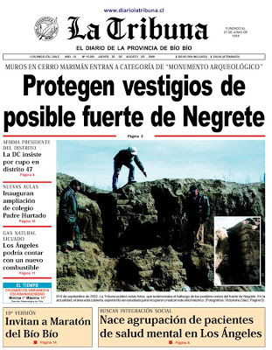
¿Cómo aprenden nuestros hijos en el PEP?
En sus grupos, creen un titular de diario para explicar, brevemente, cómo aprenden sus hijos en el PEP.
Una frase
Idea general
Refleje los aspectos importantes
Notes:
----- Notas de la reunión (9/29/14 20:27) -----
Entonces, cómo sabemos lo que están aprendiendo? ¿Cómo nos enteramos de cómo van nuestros hijos en las asignaturas?
Las tutorías son un momento fundamental, donde se compartirán ejemplos de trabajo de los niños, se indicarán aspectos logrados y se fijarán objetivos para continuar trabajando.
Los trabajos que lleven a la casa serán diversos: carteles, líneas de tiempo, organizadores gráficos, tablas... sus hijos tendrán explicárselos para que comprendan.

Slide 30
Queremos niños capaces de comprender lo que pasa en el mundo. Queremos niños que tengan las habilidades para ser los líderes del futuro.. Queremos niños que sean ciudadanos responsables del mundo.

Slide 31
Creemos que implementando la metodología del PEP podremos alcanzar esas metas.
¿Qué creen ustedes?

Slide 32
Sigamos en contacto
@SekElCastillo #PrimariaSekElCastillo #InfantilSekElCastillo
www.elcastillo.blogsek.es www.infantilelcastillo.blogsek.es
www.primariaelcastillo.blogsek.es
Muchas Gracias

